Slide 1



TRƯỜNG ĐẠI HỌC KỸ THUẬT CÔNG NGHIỆP KHOA CƠ KHÍ – BỘ MÔN CƠ ĐIỆN TỬ
Chào mừng các thầy cô giáo và các bạn

Slide 2


TRƯỜNG ĐẠI HỌC KỸ THUẬT CÔNG NGHIỆP KHOA CƠ KHÍ – BỘ MÔN CƠ ĐIỆN TỬ
LỄ BẢO VỆ ĐỒ ÁN
THIẾT KẾ HỆ THỐNG CƠ ĐIỆN TỬ
ĐỀ TÀI : HỆ THỐNG PHÂN LOẠI SẢN PHẨM THEO MÀU SẮC
Giáo viên hướng dẫn :
Họ và tên : Vũ Văn Đạt - K54.CDT02
Đoàn Quốc Cường - K54.CDT02

Slide 3
01
Kết nối hệ thống điều khiển với điện thoại thông qua Wifi
02
Hệ thống tự động phân loại sản phẩm theo màu sắc
Các việc đã làm được
03
04
05

Slide 4
Lý thuyết sơ lược về xử lý ảnh
I
Xử lý ảnh là quá trình thao tác ảnh đầu vào cho ra kết quả mong muốn và kết quả của đầu ra của quá trình xử lý ảnh có thể là một ảnh tốt hơn hoặc là một kết luận.
Phân loại ảnh : Trong xử lý ảnh có ba loại ảnh chính:
Color Image (Ảnh màu)
Gray Image (Ảnh xám)
Binary image (Ảnh nhị phân)
Camera cho ảnh màu nhưng để xử lý ảnh cần chuyển ảnh màu -> ảnh xám -> ảnh nhị phân _> xuất ra dữ liệu ảnh.
Điểm ảnh (Pixel) là dấu hiệu hay cường độ sáng tại một tọa độ trong không gian của đối tượng vadf ảnh được xem như là tập hợp các điểm ảnh.
Mức xám là số các giá trị có thể có của các điểm ảnh của ảnh.
Biểu đồ mức xám (Histogram) là biểu đồ tần xuất thống kê số lần xuất hiện các mức sáng trong ảnh.
⬄ Matlab là phần mềm ứng dụng rất tốt các thuật toán xử lý ảnh để thực hiện các yêu cầu trong nội dung cần thực hiện và để thuận tiện hơn ta thực hiện lập trình trên giao diện guide có sẵn trên Matlab.

Slide 5
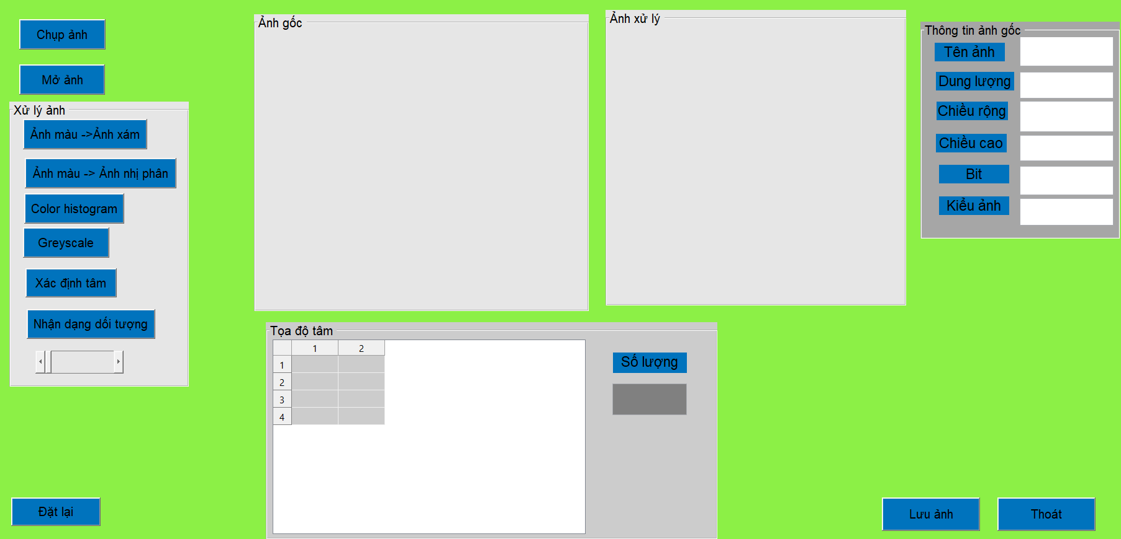
II
Thiết kế giao diện lập trình Guide trong Matlab

Slide 6


Cảm ơn thầy và các bạn đã lắng nghe!

